Slide 1
Yatay Geçiş Başvurusu Değerlendirme
Bilgilendirme Sunumu

Slide 2
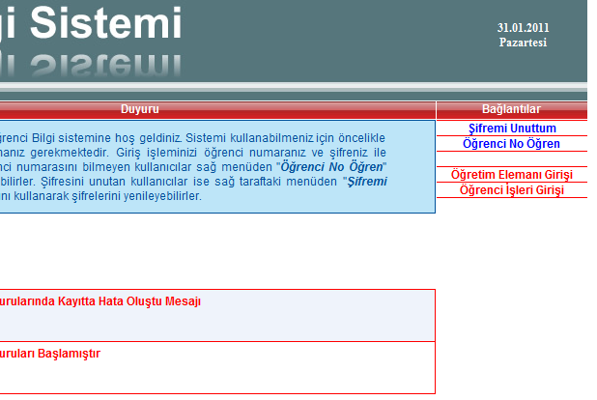
Sayfaya Erişim
http://obs.sdu.edu.tr adresine gidiniz.
Öğrenci İşleri Girişi yazısına tıklayınız.

Slide 3
HATALI GİRİŞ YAPAN, TERCİH EKLEYEMEYEN ÖĞRENCİLERİN BİLGİLERİNİN SİSTEMDEN DÜZELTİLMESİ

Slide 4
Yatay Geçiş İşlemleri menüsüne girerek Yatay Geçiş Öğrenci Yerleştirme sekmesini tıklayınız.

Slide 5
Fakülte,Bölüm ve Yarıyıl ile Yerleştirme Şekli bilgilerini ilgili alanlara yazarak Listele Butonunu tıklayınız.

Slide 6
Listedeki öğrencileri ‘Detay’ Butonuna tıklayarak bilgilerini kontrol ederek hatalı giriş yapan öğrencilerin TC ‘sini kopyalayarak ‘Yatay Geçiş Kurumlararası Öğrenci Kaydı’ menüsüne giriniz.

Slide 7
‘Yatay Geçiş Kurumlar arası Öğrenci Kaydı’ menüsünü tıklayarak Başvuru Formuna ulaşınız.

Slide 8
Hatalı olan öğrencinin TC’sini ilgili alana yazarak ‘listele’ butonunu tıklayınız.

Slide 9
Hatalı Olan Bilgileri Düzelterek ‘Bilgileri Güncelle’ Butonunu Tıklayınız.

Slide 10
YATAY GEÇİŞ ÖN DEĞERLENDİRME İŞLEMLERİ

Slide 11
İçindekiler
Sayfaya Erişim
Öğrenci İşleri Yetkileri
Bölüm Seçme
Başvuruları Listeleme
Başvuru Bilgilerini Kontrol Etme
Başvuruyu Onaylama

Slide 12
Yatay Geçiş İşlemleri Menüsünden ‘Yatay Geçiş Öğrenci Yerleştirme’ye tıklayarak ilgili sayfaya ulaşınız.

Slide 13
Fakülte , Bölüm, Yarıyıl Bilgilerini girerek ‘Listele’ Butonunu Tıklayınız.

Slide 14
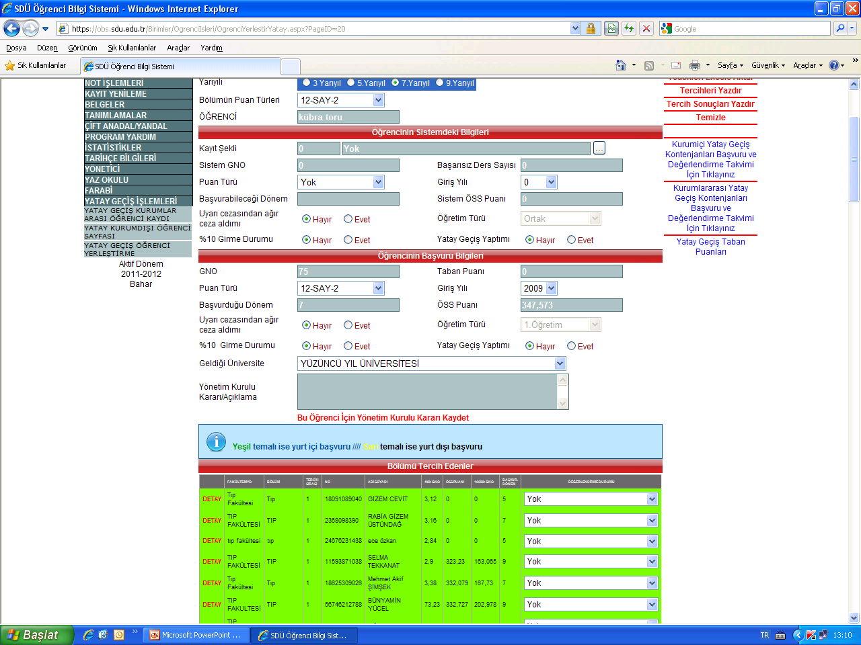
Başvuruları Listeleme
Bölüm seçildikten sonra sağdaki “Listele” yazısına tıklayarak “Bölümü Tercih Edenler” başlığı altında yatay geçiş için başvuran öğrencileri görüntüleyebilirsiniz.
Başvuran öğrencinin bilgilerinin bulunduğu satır;
soldaki gibi normal temalı ise kurum içi
Yeşil temalı ise kurumlararası yurt içi
Sarı temalı ise kurumlararası yurt dışı
Yatay Geçiş Başvurusu olduğunu belirtir.

Slide 15
Başvuru Bilgilerini Kontrol Etme
Listelenmiş öğrencilerin solundaki “DETAY” yazısına tıklayarak öğrencinin bilgilerini görüntüleyebilirsiniz.

Slide 16
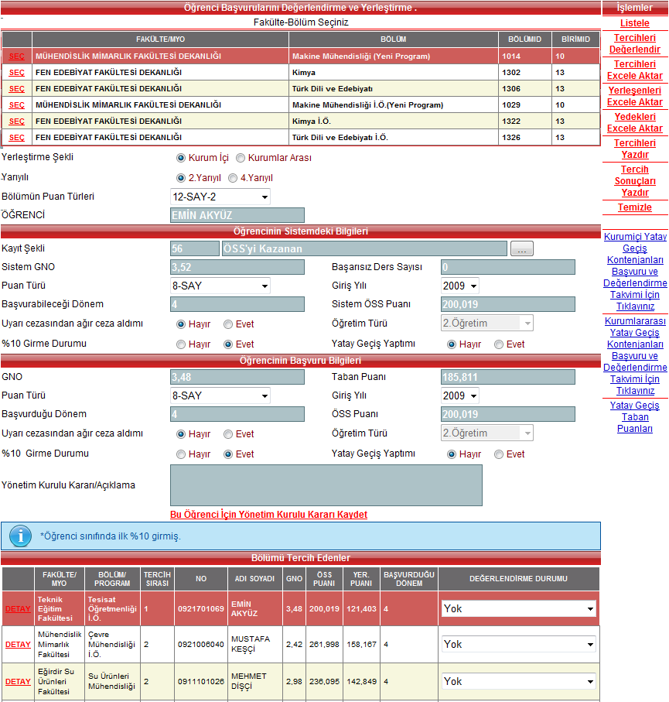
Başvuru Bilgilerini Kontrol Etme (KURUM İÇİ)
Öğrenci bilgilerini kontrol ederken;
GNO’ sının 3 ve üstü olmasına
Başarısız dersi olmamasına
Bölüm puan türü ile öğrencinin puan türünün farklılığına
Öğrencinin puan türü farklı ise öğrencinin başvurduğu bölümün puan türünden puanının yerleştiği yıl ülke içinde o bölümün taban puanına eşit veya daha büyük olmasına
Başvuran öğrencinin yarıyılının 3 veya 5 olmasına
Dikkat Ediniz!
Öğrencinin 2. öğretim programından normal öğretim programına geçebilmesi için devam ettiği programda %10’luk dilime girmesi gerekir.
DEĞERLENDİRMENİZİ MAVİ TEMALI ALANDAKİ UYARILARA DİKKAT EDEREK YAPINIZ!

Slide 17
Başvuru Bilgilerini Kontrol Etme (KURUMLAR ARASI YURTİÇİ VE YURTDIŞI)
Öğrenci bilgilerini kontrol ederken;
GNO’ sının 3 ve üstü olmasına,
Alt yarıyıllardan başarısız dersi olmamasına,
GNO’su 3’ün altında ise Üniversite giriş puanının yatay geçiş başvurusu yaptığı programın o yıl ki taban puanına eşit yada yüksek olmasına,
Öğrencinin, başvurduğu yarıyılının 3 veya 5 olmasına Dikkat Ediniz!
Öğrencinin 2. öğretim programından normal öğretim programına geçebilmesi için devam ettiği programda %10’luk dilime girmesi gerekir.
Mavi temalı alandaki uyarılara dikkat ediniz!

Slide 18
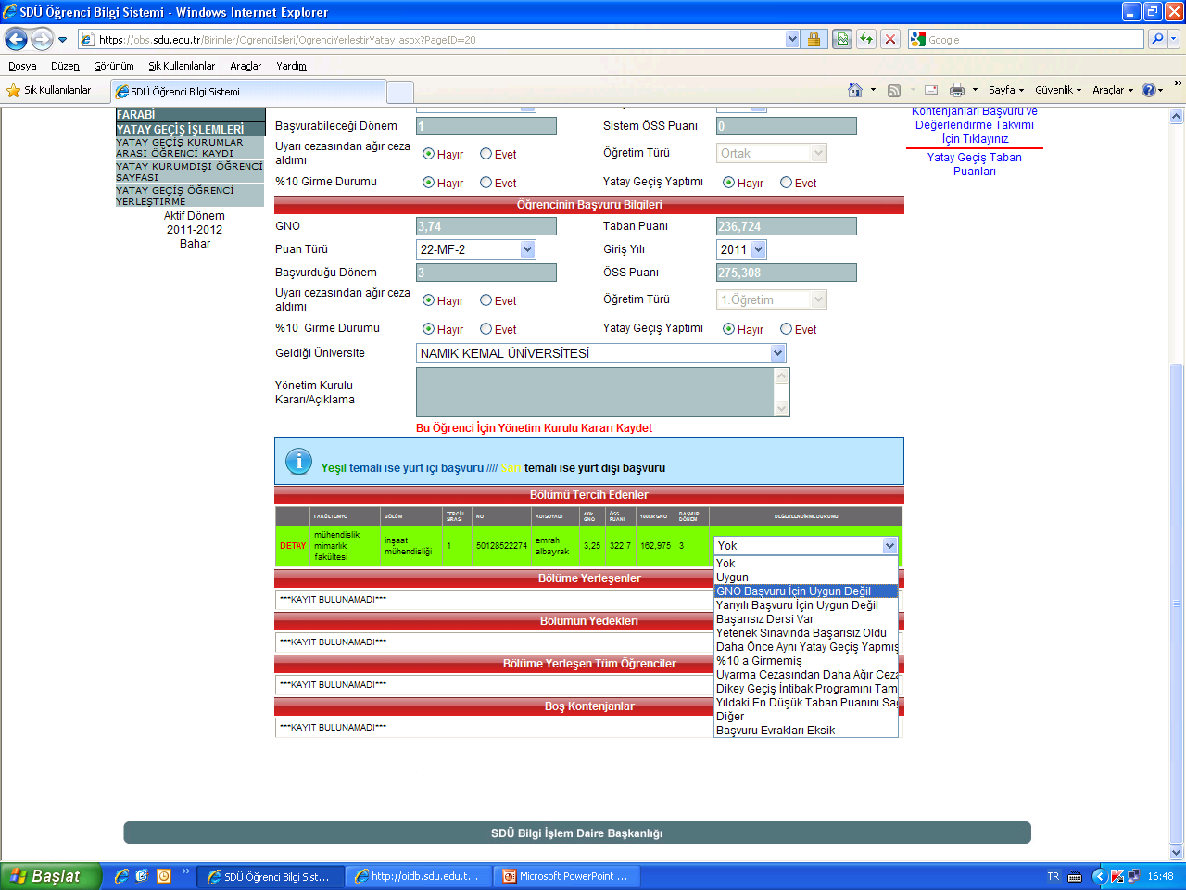
Başvuruyu Onaylama
Başvuru yapan öğrencinin bilgilerini kontrol ettikten sonra öğrencinin adının sağında bulunan aşağı açılır listeden değerlendirme durumunu seçiniz.
“Uygun” seçeneği öğrencinin başvurusunun değerlendirmeye alınacağını belirtir.
Diğer tüm seçenekler başvurunun kabul edilmeme nedenini belirtir.
NOT: “Değerlendirme Durumu” bölümünden “Diğer” seçeneği seçilmiş ise “Yönetim Kurulu Kararı/Açıklama” bölümüne başvurunun reddi ile ilgili bir açıklama girilmelidir. Açıklama girdikten sonra “Öğrenci İçin Yönetim Kurulu Kararı Kaydet” yazısına tıklamayı unutmayınız.

Slide 19
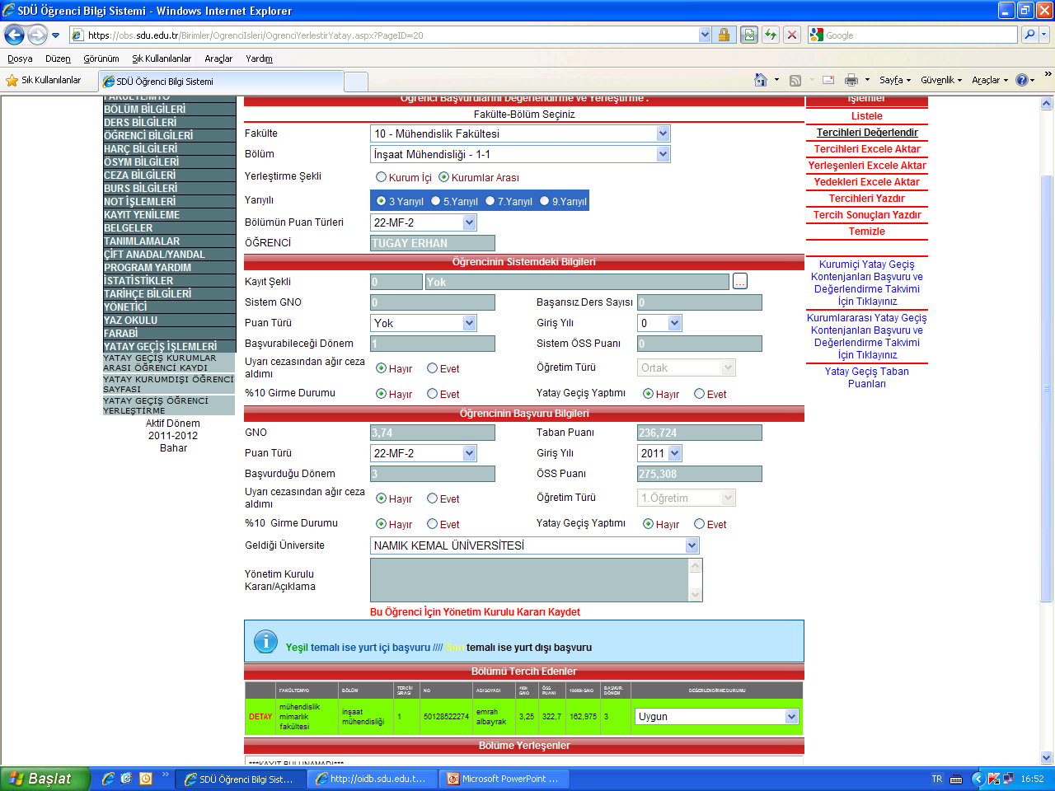
Başvuruyu Onaylama
Başvuru yapan tüm öğrencilerin durumlarını belirleyip “uygun” veya diğer seçeneklerden birini seçme işlemini tüm başvuran öğrenciler için yapınız.
Tüm öğrenciler için bir durum girdikten sonra sağdaki menüden “Tercihleri Değerlendir” yazısına tıklayarak ön değerlendirme işlemini yapabilirsiniz.
Bu sayfa Kurum içi, Kurumlararası Yurt içi ve Yurt dışı Yatay Geçiş başvurularını değerlendirmek için 12-16 Ağustos 2013 tarihlerinde ön değerlendirmeleri gerçekleştirmek üzere öğrenci işlerine açık olacaktır.Yerleşenler ilgili 26-27 Ağustos 2013 tarihleri arasında Fakülte/Yüksekokul Yönetim Kurulu Kararı alınarak en geç 28 Ağustos 2012 tarihine kadar Öğrenci İşleri Daire Başkanlığına gönderilecektir.

Slide 20
Sonraki İşlemler
Kazananlar 29/08/2013 tarihinde Öğrenci İşleri Daire Başkanlığınca http://w3.sdu.edu.tr adresinde ilan edilecektir.
Yedeklerin ilanı birim web sayfalarında 09/09/2013 tarihinde ilan edilecektir.

Slide 21
İletişim
Öğrenci İşleri Daire Başkanlığı Yardım Masası
Tel: 1068-1937-1938

